Slide 1


欢迎！

Slide 2
DBA Dissertation
工商管理论文
Mixing, Ethics and Respect
混合，道德与尊重

Slide 3
Weaknesses of Qualitative Research
定性研究方法的弱点
通用性
  Generalisability
方法的主观性
  Subjectivity in its methods
不可复制
  No replicable
缺乏透明度
  Lack of transparency

Slide 4
混合方法?
MIXING METHODS?

Slide 5
Views on Mixing
对混合方法的不同见解
自卑/优越 Inferiority/Superiority
2. 反对所有混合/不兼容Against all mixing/Incompatibility
  嵌入式方法 Embedded methods
  科学理论的不可通约性(The Incommensurability of Scientific Theories)
3. 混合有用 Mixing is Useful
4. 区分是错误的 Distinction is false

Slide 6
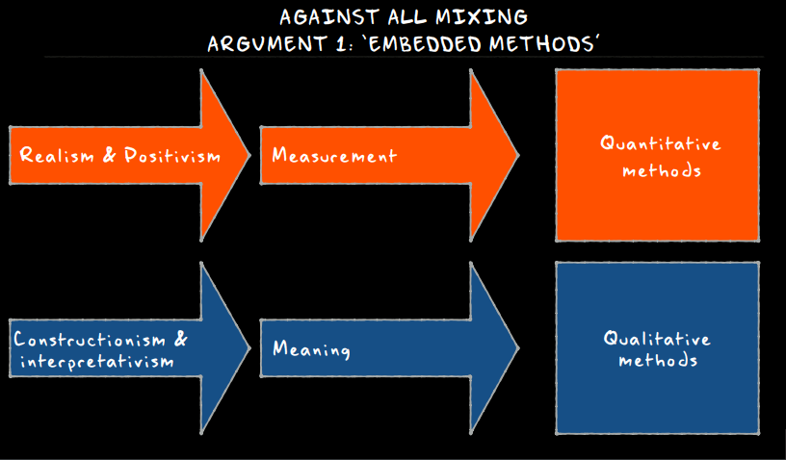
2. Against all mixing
反对所有混合

Slide 7
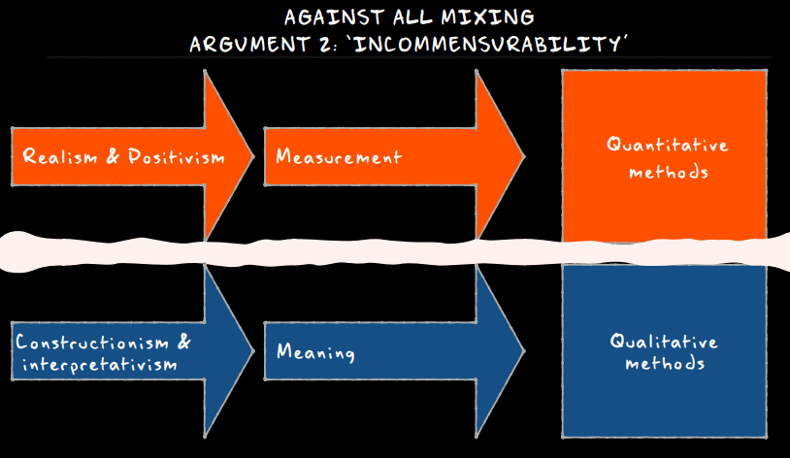
2. Against all mixing
反对所有混合

Slide 8
3. Mixing is Useful
混合有用
三角验证法 Triangulation
引导Facilitation
互补性 Complementarity

Slide 9
4. 区分是错误的
Distinction is false
分类定量和定性之间的差异过于简化
可以通过重新整合(Re-integration) 纠正差异的。

Slide 10
如何混合方法?
HOW TO MIX?

Slide 11
Typologies of Mixing Methods
混合方法的类型
1. 功能 Function?
  三角验证法 Triangulation
  引导Facilitation
  互补性 Complementarity
2. 并行或顺序设计Concurrent or sequential design
3. 优先 Priority
4. 研究周期中的哪个阶段？Where in the research cycle
5. 多链数据或单链数据Multi-strand data or mono-strand data

Slide 12
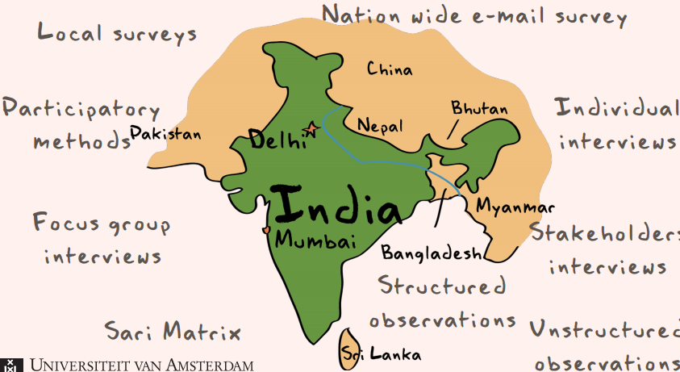
Mixing Methods 混合方法的使用

Slide 13
Ethics and Respect
道德与尊重
数据收集所涉及的基本不平等。
  受访者或受访者正在向研究人员提供时间和精力。研究人员可能认为工作的结果将为某些人，某些团体或组织或整个公众带来好处。
  但是，这次访谈本身不可能改善个体受访者的生活期望或体验 。

Slide 14
Ethics and Respect
道德与尊重
数据身份和数据的保护。
  除非这是原始设计的一部分，并且参与者明确同意，否则不得透露受访者的身份。
  所有数据都应该是匿名的。并且任何可以识别受访者的特征都应该从数据中删除。研究人员还应确保数据存储的安全性并将其加密。
  至少，我们应给予他们尊严，尊重和诺言，不要在面试过程中或面试中使任何人面临风险，伤害或破坏。

Slide 15
Ethics 道德
四个关注重点：
知情同意与被动欺骗
隐私与不伤害
利用/剥削
对未来研究的影响

Slide 16
Ethics 道德
知情同意与被动欺骗
  知情同意书起源于更多的医学，心理学领域，但在过去的几十年中，知情同意书的思想普遍入侵了其他学科。
  知情同意意味着您可以向某人解释研究内容。因此，您通知人们，然后人们必须对其进行签名。他们必须签名才能证明自己理解。

Slide 17
Ethics 道德
知情同意与被动欺骗
  另一面是被动欺骗。您不提供任何形式和信息。我们称之为被动欺骗。
  例如，当您对某个节日进行研究时，您就在那儿并且正在观看节日，您会看到人们如何跳舞，吃饭，玩乐以及您正在研究的话题。所以你只要看。

Slide 18
Ethics 道德
2) 隐私与不伤害
  隐私方面与知情同意有关。
  不伤害不单是指身体上的伤害，而是心理上的伤害或任何其他伤害。
  有时我们会造成一些伤害。有时我们会就非常敏感的话题采访人们， 面试后，他们感觉不太好。
  那么我们该如何处理呢？

Slide 19
Ethics 道德
3) 剥削
  作为研究人员，即使您不付款，通常也会利用受访者。
  你给受访者一个美好的时光，一个愉快的采访，但最后，您是一个正在获取一些东西，信息和数据的人。

Slide 20
Ethics 道德
4)对未来研究的影响
  如果您对某个机构进行不道德研究，造成这机构不允许其他任何研究人员进行研究，因此这对您自己的开创性研究非常好，但其他科学领域可能在该领域已无能为力，因此，对未来的研究会有影响。

Slide 21
Q & A???

Slide 22

THANK YOU

